Slide 1
Feature Analysis
What features we must focus to increase money retention?
Matheus Felipe
mathlippo@gmail.com

Slide 2




S u m m a r y
Objectives.
Columns.
Descriptive Analysis.
Temporal Analysis.
Benchmark Analysis.
Model.
Most important features.
Ending.

Slide 3
Objectives:
As a data analyst, my objectives for this research are to:
Understand the profile of clients who make term deposits with the bank.
Analyze metrics and routine variables that may influence productivity.
- Extract the variables that have the most impact on term deposit acquisition.
Dataset: Bank Marketing
Context: Direct marketing campaigns (phone calls) from a Portuguese banking institution.

Slide 4
Colunas:
idade
trabalho
estado_civil
escolaridade
inadimplente
saldo
emp_habitacional
emp_pessoal
tipo_contato
dia
mes
tempo_chamada
campanha_atual
dias_prévios
campanha_anterior
res_campanha
deposito
- Idade do cliente.
- Tipo de emprego.
- Estado civil.
- Nível de educação.
- Possui crédito em inadimplência?
- Saldo médio anual (em euros).
- Possui empréstimo habitacional?
- Possui empréstimo pessoal?
- Tipo de comunicação de contato.
- Último dia de contato da semana.
- Último mês de contato do ano.
- Duração do último contato, em segundos (inteiro).
- Número de contatos nesta campanha para o cliente.
- Dias passados desde último contato de campanha anterior.
- Número de contatos antes desta campanha para o cliente (inteiro).
- Resultado da campanha anterior.
- O cliente assinou um depósito a prazo?

Slide 5
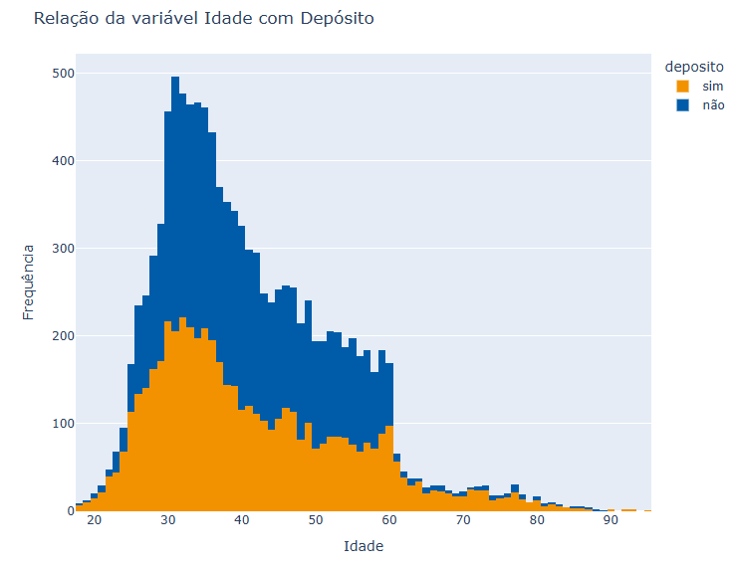
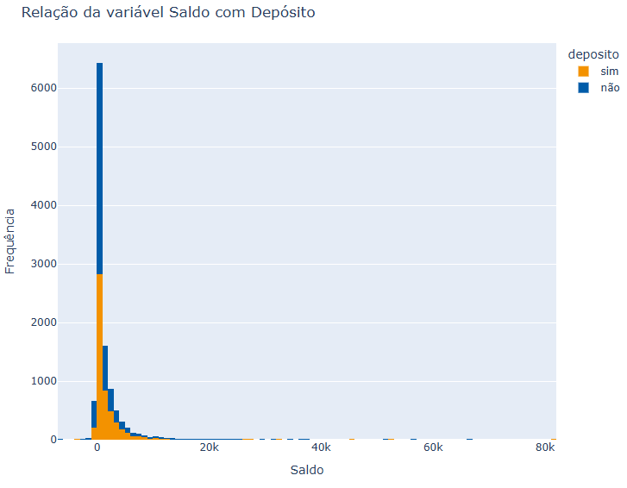


Descriptive Analysis: numerical variables
Variáveis descritivas:
Correlação:
There’s no apparent correlation between age and balance.
People under 30 or over 60 have a higher chance of making a deposit.
For those aged 30 to 60—which represents the majority of the bank's clients—the chances of not making a deposit are slightly higher.
For people with over 1000 euros in their account, the chances of a deposit progressively increase. This is expected, as the median balance is 550 euros, suggesting that most people will not deposit part of their capital into a term deposit.

Slide 6
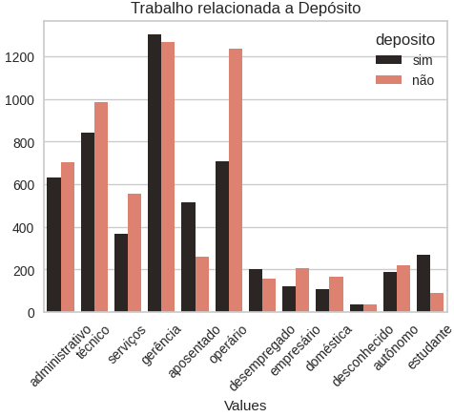
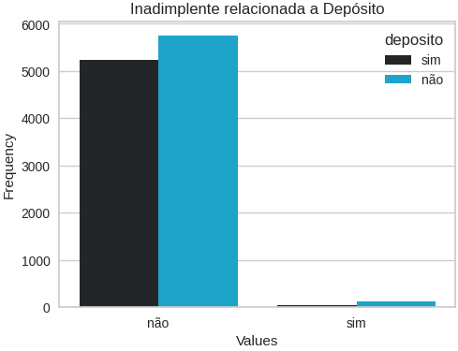
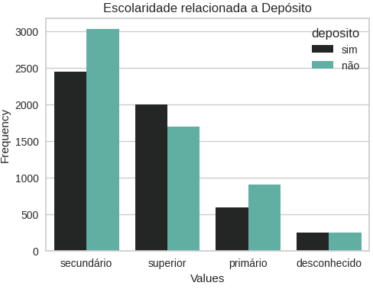
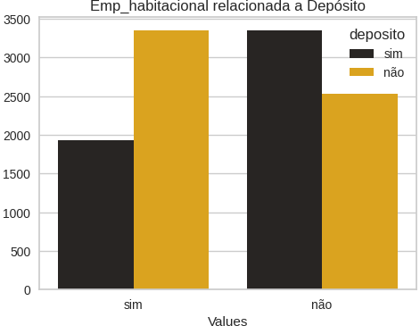
Análise Descritiva: variáveis categóricas e binárias
Key Findings:
There is a considerable impact from a client's profession, education level, and whether they have a housing loan on their decision to make a deposit.
Regarding default rates, there is not a sufficient sample of defaulting clients to make a definitive assessment.
Impact Variables:
Job: A high deposit rate is seen among students and retirees, while a low rate is observed among blue-collar workers.
Education: There is little difference in frequency, with college-educated individuals making the most deposits.
Housing Loan: Clients without a housing loan are more likely to make a capital deposit.
.

Slide 7
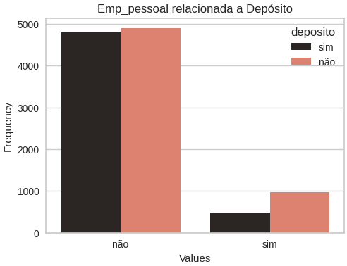
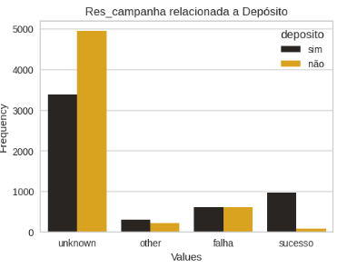
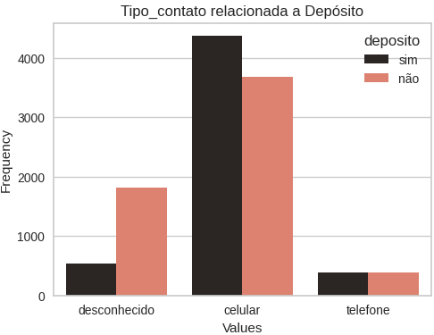

Análise Descritiva: variáveis categóricas e binárias
Analysis:
There is a low success rate for clients who already have a loan.
The primary contact method between employees and clients is via mobile phone.
A significant portion of campaign results are not documented.
The data between depositors and non-depositors is balanced, which allows for a solid analysis of the key variables.

Slide 8
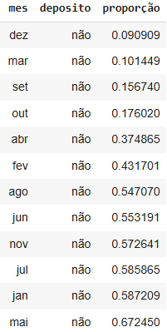
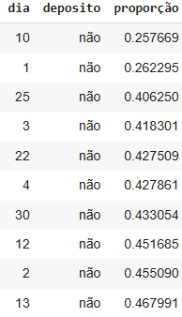
Análise Temporal:
Dias em que as chances de um cliente recusar uma oferta de depósito à termo são as mais baixas, de acordo com sua proporção (dividida por 100):
As proporções de quantos clientes não depositam em relação ao total de um dia ou mês são aleatórias, com alguns meses com maior captação de depósito que outros.
Meses e sua proporção (dividida por 100) de clientes que NÃO efetivaram um depósito:

Slide 9
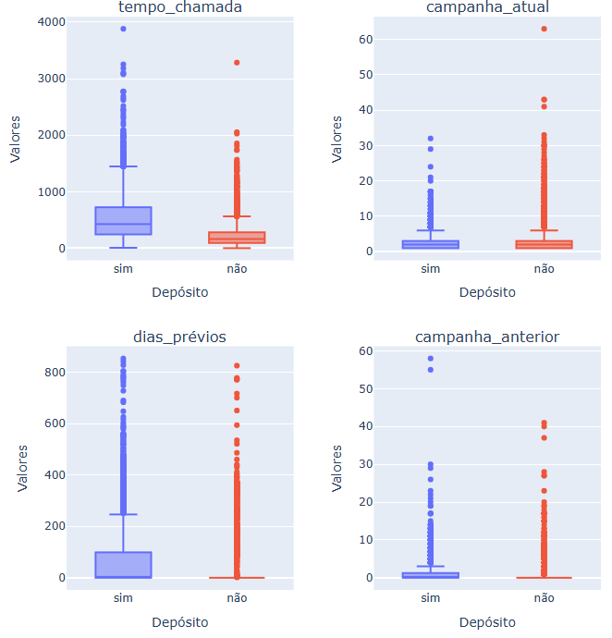
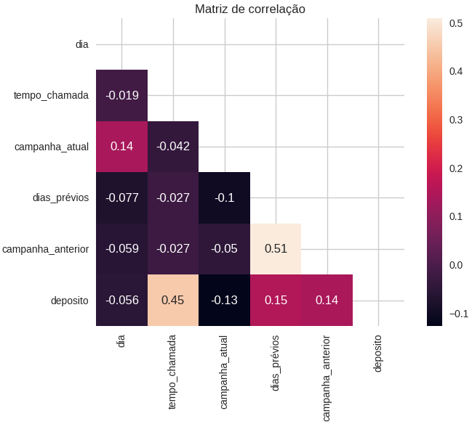
Análise de Benchmark:
Variáveis de rotina que mensuram o tempo de contato ou não com o cliente e a quantidade de ofertas a ele ofertadas:
A maioria dos clientes decidem a contratação do depósito à termo no primeiro contato com o vendedor, representada no boxplot por -1
(nota-se os boxplots de ‘dias prévios’ e ‘campanha anterior’ como sendo somente o número 1).
No geral, essas variáveis apresentam igual equilíbrio entre as taxas de depósito, excetuando o tempo de chamada, que, naturalmente, as inclusões de depósito vão possuir mais duração (características como mais detalhes do produto e ofertas de outros serviços serão mencionados).
No geral, infere-se baixa relação com as chances de depósito, sendo a variável tempo_chamada a com maior taxa de correlação.

Slide 10
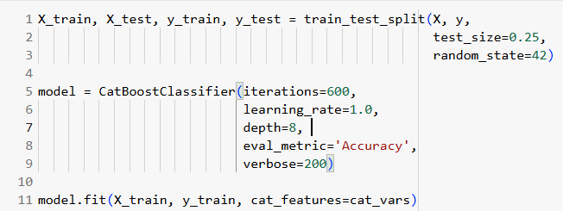
Modelo:
Escolha das variáveis:
Escolhi o CatBoost para análise da importância das variáveis para o cliente efetivar o depósito pelas seguintes razões:
1. Muitas variáveis categóricas nominas e ordinais (não necessito fazer o encoding manual).
2. Outliers presentes na variável 'saldo' (algoritmos de boosting são robustos contra outliers).
3. Facilidade de conseguir os coeficientes.
As features escolhidas para compor o modelo são, para as variáveis independentes: idade, trabalho, estado_civil, escolaridade, saldo, emp_habitacional, emp_pessoal e tipo_contato. A variável independente é o deposito.
Outras variáveis foram removidas
por serem desbalanceadas (como inadimplente), apresentarem baixa correlação com a variável ‘deposito’ ou por conterem vieses, podendo causar overfitting no modelo.

Slide 11
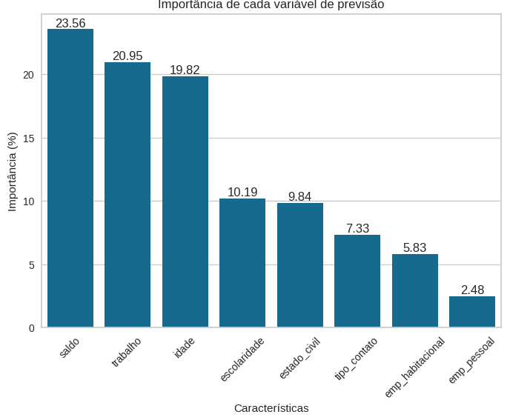
Features mais importantes:
Variáveis mais importantes:
SALDO
TRABALHO
IDADE

Slide 12
Finalizando (de acordo com os objetivos mencionados):
- Os perfis de clientes mais amplos que o banco possui são de jovens ou idosos, com um bom capital guardado e sem empréstimo habitacional.
Efetiva-se ou não boa parte dos contratos através do primeiro contato com
o cliente.
Descobrindo a idade, trabalho e saldo financeiro do cliente, conseguimos obter
uma boa estimativa acerca da possibilidade do cliente investir através do banco.
OBRIGADO!
Matheus Felipe, 27/08/2025

